Slide 1
Symboly na obalech
Logistika a SCM_seminář 11

Slide 2
Co znamená tento symbol?
ⓘ Start presenting to display the poll results on this slide.

Slide 3
Co znamená tento symbol?
ⓘ Start presenting to display the poll results on this slide.

Slide 4
Co znamená tento symbol?
ⓘ Start presenting to display the poll results on this slide.

Slide 5
??
ⓘ Start presenting to display the poll results on this slide.

Slide 6
??
ⓘ Start presenting to display the poll results on this slide.

Slide 7
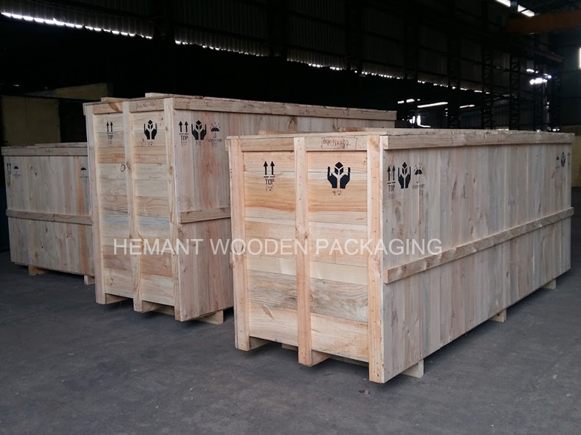

Slide 8
??
ⓘ Start presenting to display the poll results on this slide.

Slide 9
??
ⓘ Start presenting to display the poll results on this slide.

Slide 10
???
ⓘ Start presenting to display the poll results on this slide.

Slide 11
??
ⓘ Start presenting to display the poll results on this slide.

Slide 12
??
ⓘ Start presenting to display the poll results on this slide.

Slide 13
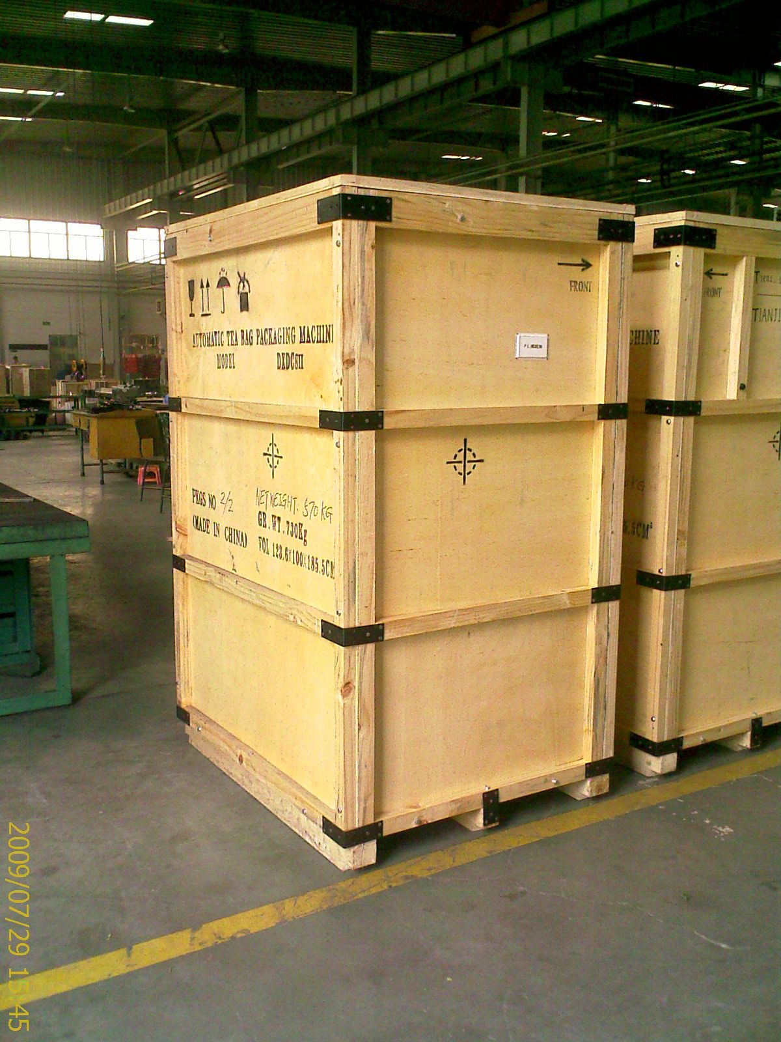
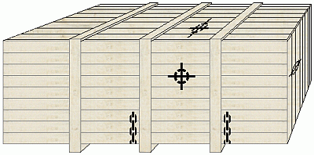
??
ⓘ Start presenting to display the poll results on this slide.

Slide 14
Jak rozumíme symbolům na obalech?
Notes:
By truck
Do not stack
Neznečišťovat ŽP a házet odpad do určených náddob
tento obal už byl vyroben z recyklovaného materiálu. - Čísla a písmena pod tímto symbolem nám napovědí, z jakého materiálu je obal vyroben.
Food safe

Slide 15
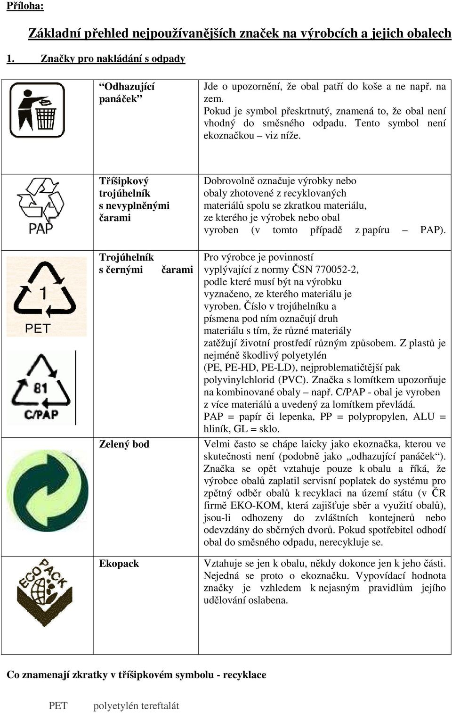

Slide 16
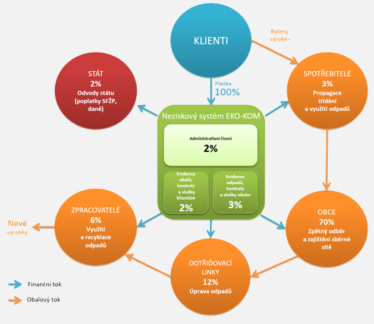
Zelený bod a EKO-KOM
Značka ZELENÝ BOD je ochrannou známkou.
Označení obalu značkou ZELENÝ BOD znamená, že za tento obal byl uhrazen finanční příspěvek organizaci zajišťující zpětný odběr a využití obalového odpadu.
https://www.ekokom.cz/cz/klienti/uzitecne-informace-pro-klienty/zeleny-bod
Povinnosti zpětného odběru a využití odpadů z obalů mají podle zákona osoby (podnikající právnické a fyzické osoby), které uvádějí obaly na trh nebo do oběhu, tzn. plní, importují do ČR nebo prodávají.
Autorizovaná obalová společnost EKO‑KOM, a.s. provozuje celorepublikový systém, který zajišťuje zpětný odběr a využití odpadů z obalů – dle zákona č. 477/2001 Sb., o obalech.
Sytém fungování – 88 % tvoří přímé náklady na samotný sběr a recyklaci
Povidnnosti: roční platba poplatku, čtvrtletní platba odměny (musí evidovat obaly uvedené na trh nebo do oběhu)

Slide 17
V roce 1994 bylo stanoveno Směrnicí 94/62/EC o obalech a obalových odpadech, že:
obaly musí být vyráběny tak, aby byly jejich objem a hmotnost minimální hodnoty přiměřené pro zachování nezbytné úrovně bezpečnosti, hygieny a přijatelnosti pro výrobek i pro spotřebitele;
obaly musí být navrženy a vyrobeny způsobem, který umožní jejich opakované použití nebo využití, včetně recyklace;
obaly musí být vyráběny s co nejnižším obsahem škodlivých a jiných nebezpečných látek.
Na spotřebitele pamatuje v České republice zákon č. 634/1992 Sb. o ochraně spotřebitele, který definuje informace uvedené na produktu jako povinné a nepovinné.

Slide 18
Prodávající je povinen zajistit přímo viditelné a srozumitelné značení na obalech. Jednoznačně povinnými údaji při značení obalů jsou:
název výrobku;
informace o výrobci, dovozci nebo dodavateli;
údaje o množství, hmotnosti nebo velikosti (popř. rozměru) produktu;
informace o materiálu, ze kterého je výrobek zhotoven;
další údaje potřebné dle povahy výrobku k jeho identifikaci, popřípadě užití;
údaje o materiálech použitých v jejich hlavních částech.

